Slide 1

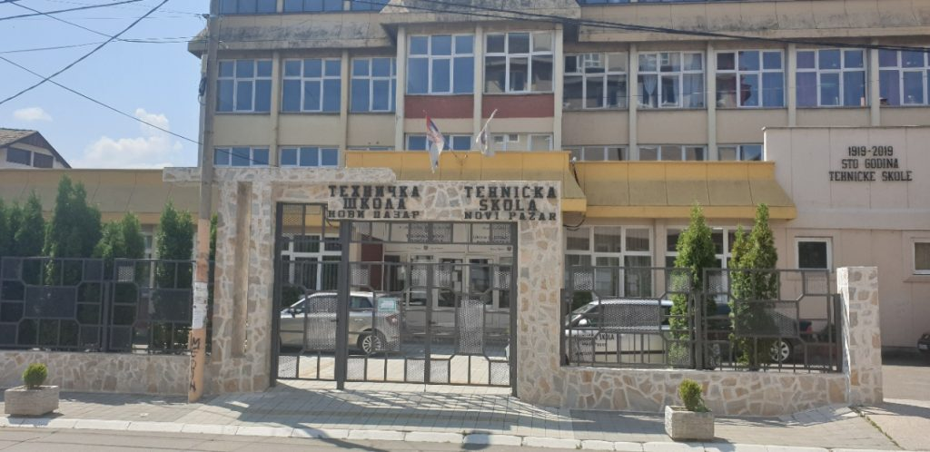
Kuda posle osnovne škole?
Tehnička škola „Izudin Šušević“ Novi Pazar Vaš izbor...

Slide 2
Razmisli šta želiš:
Da se posle završene srednje škole zaposliš?
Da posle srednje škole nastaviš školovanje?
Prvo da završiš srednju stručnu školu i stekneš neko zanimanje, a posle možda da nastaviš školovanje?
Tehnička škola je srednja stručna škola koja učenike osposobljava za rad u tri obrazovna područja (elektrotehnika,mašinstvo i saobraćaj), ali daje i mogućnost za nastavak školovanja na visokim školama strukovnih studija i na fakultetima. Svaki obrazovni profil izučava se prema obrazovnom programu kojim se stiču znanja i veštine koji su potrebni za obavljanje poslova u jednom ili više srodnih zanimanja.

Slide 3

Upis 2024/2025.
MAŠINSTVO I OBRADA METALA
TEHNIČAR ZA KOMPJUTERSKO UPRAVLjANjE (CNC) MAŠINA-28 UČENIKA
MAŠINSKI TEHNIČAR MOTORNIH VOZILA – 28 UČENIKA (besplatna vozačka dozvola B kategorije)
MEHANIČAR MOTORNIH VOZILA (3 GOD.) -28 UČENIKA (besplatna vozačka dozvola B kategorije)
ELEKTROTEHNIKA
ELEKTROTEHNIČAR ENERGETIKE – 28 UČENIKA
TEHNIČAR INFORMACIONIH TEHNOLOGIJA – 28 UČENIKA
TEHNIČAR ZA ADMINISTRIRANJE RAČUNARSKIH MREŽA – 28 UČENIKA
ELEKTRIČAR (3 GOD.) – 28 UČENIKA
SAOBRAĆAJ
TEHNIČAR DRUMSKOG SAOBRAĆAJA – 56 UČENIKA (besplatna vozačka dozvola B kategorije)
VOZAČ MOTORNIH VOZILA (3 GOD.) – 28 UČENIKA (besplatna vozačka dozvola C kategorije)

Slide 4

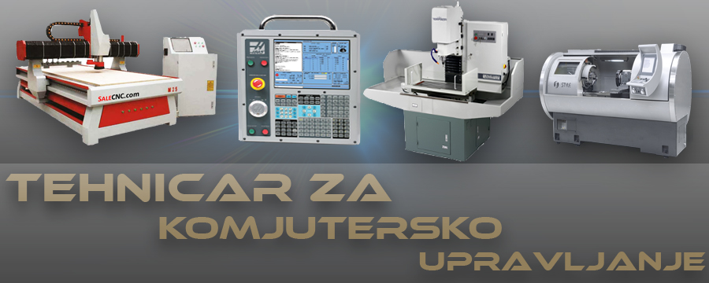
TEHNIČAR ZA KOMPJUTERSKO UPRAVLJANJE (CNC) MAŠINA:
Tehničar za kompjutersko upravljanje je obrazovni profil osmišljen za usvajanje znanja i veština korišćenja računara u procesima konstruisanja i pripreme proizvodnje. To obuhvata kompjutersku grafiku, modeliranje mašinskih elemenata i konstrukcija, tehnologiju, programiranje i rad na numerički upravljanim (CNC) mašinama.

Slide 5
TEHNIČAR ZA KOMPJUTERSKO UPRAVLJANJE(CNC)MAŠINA:
Učenici se osposobljavaju za:
Koriste se sledeći softverski paketi:
Organizaciju rada i obrade na KUM mašinama.
Primenu alata i pribora u procesu proizvodnje.
Primenu automatizacije u procesu proizvodnje.
Primenu različitih mernih metoda
Izradu tehničko-tehnološke dokumentacije.
Proces programiranja (G-koda) na kompjuterski upravljanim mašinama, kao i unošenje i testiranje programa.
Windows & MS Office – kao osnova za efikasnu upotrebu računara
ACAD – kao osnova za 2D kompjutersku grafiku
Win NC – softver za simulaciju obrade na računaru
SolidWORKS – vrhunski programski paket za 3D oblikovanje i izradu tehničke dokumentacije
SolidCAM i FeatureCAM – specijalizovani programski paketi za automatsko generisanje G-koda
Slicer – specijalizovani program za 3D štampu

Slide 6
TEHNIČAR ZA KOMPJUTERSKO UPRAVLJANJE (CNC) MAŠINA:
Nastava iz stručnih predmeta odvija se u savremeno opremljenim kabinetima, uz primenu multimedijalnih nastavnih sredstava, u grupama od po najviše 12 učenika, po principu jedan učenik – jedan računar.

Slide 7
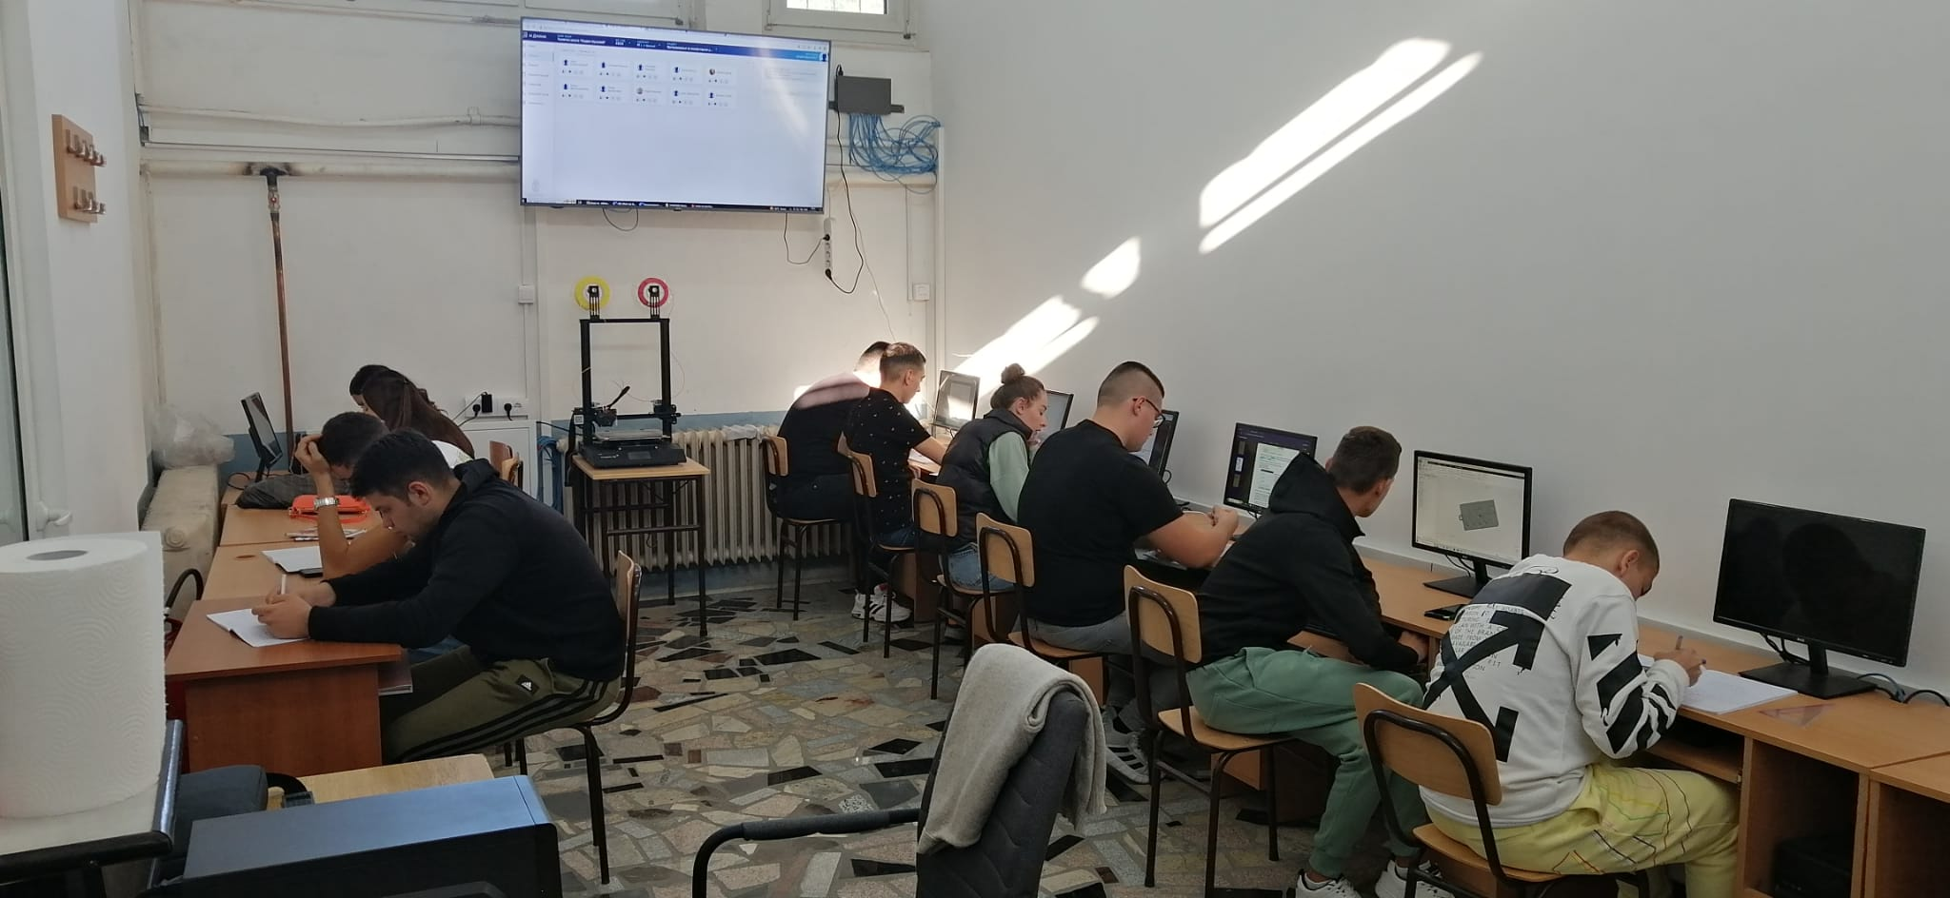

Slide 8
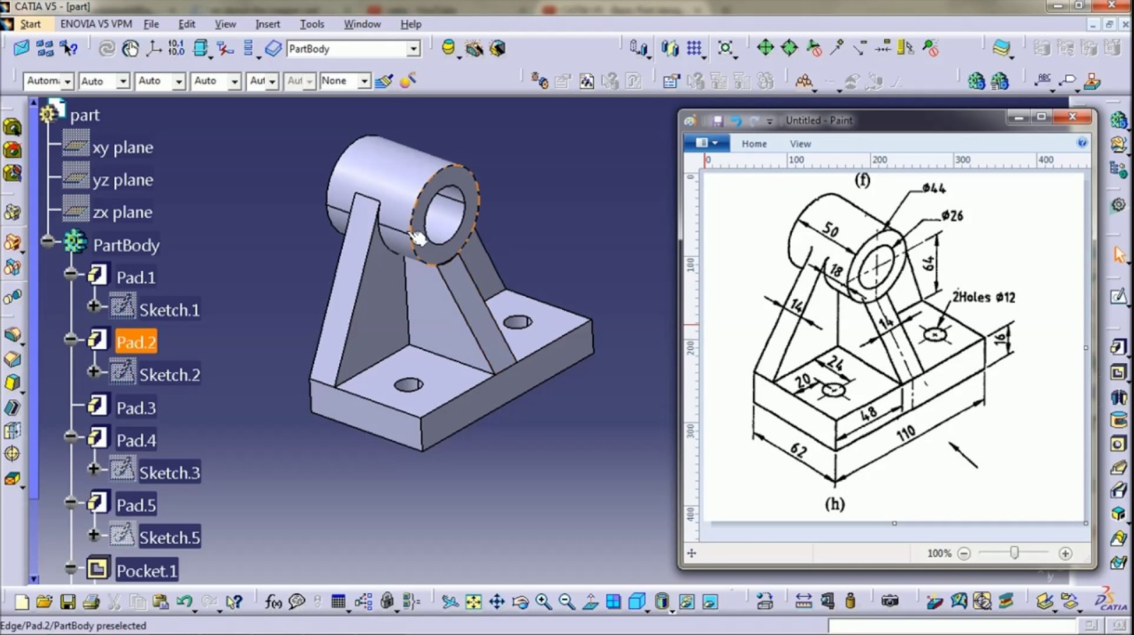
3D MODELING

Slide 9
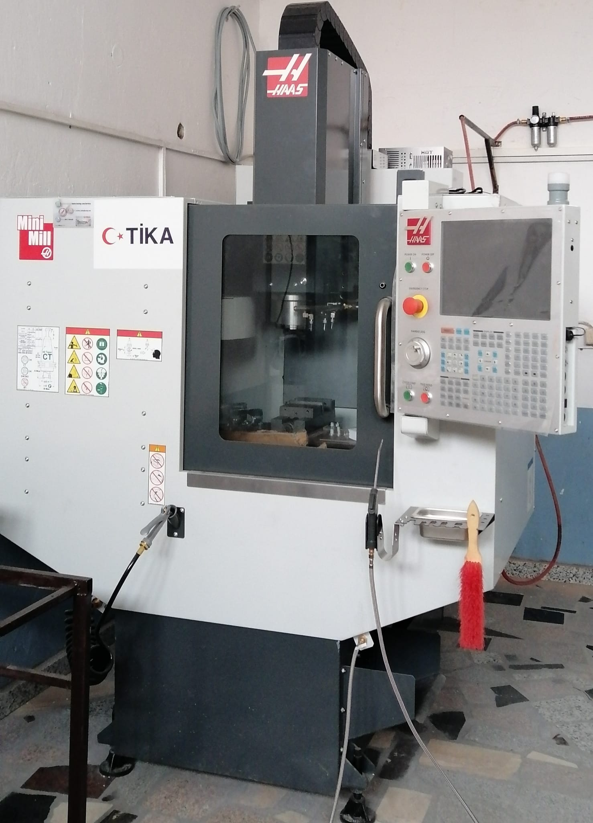
CNC GLODALICA

Slide 10
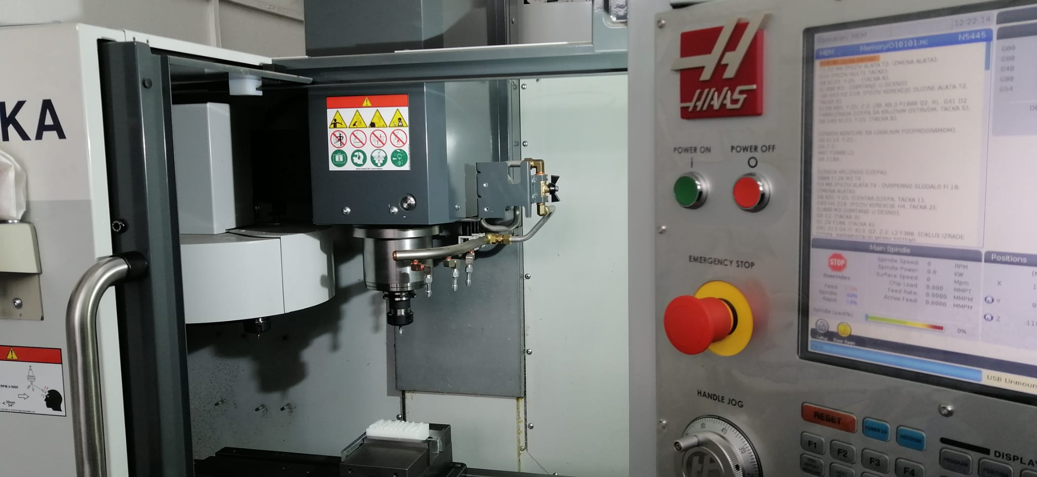

Slide 11
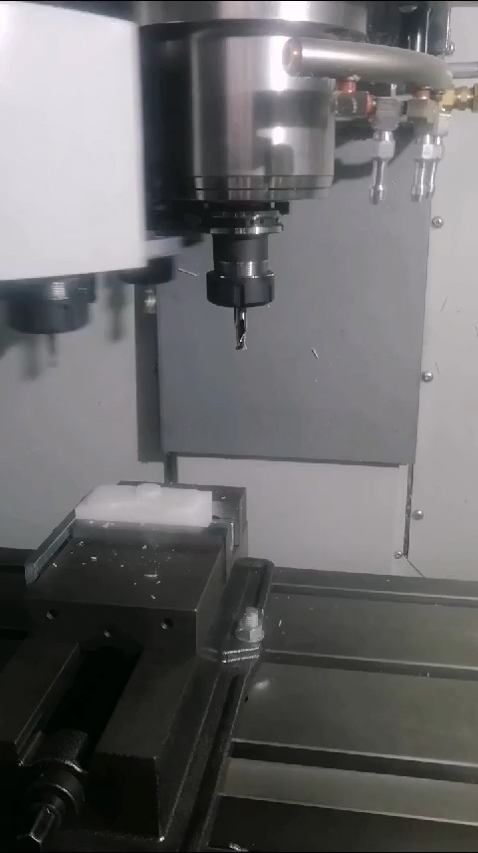

Slide 12
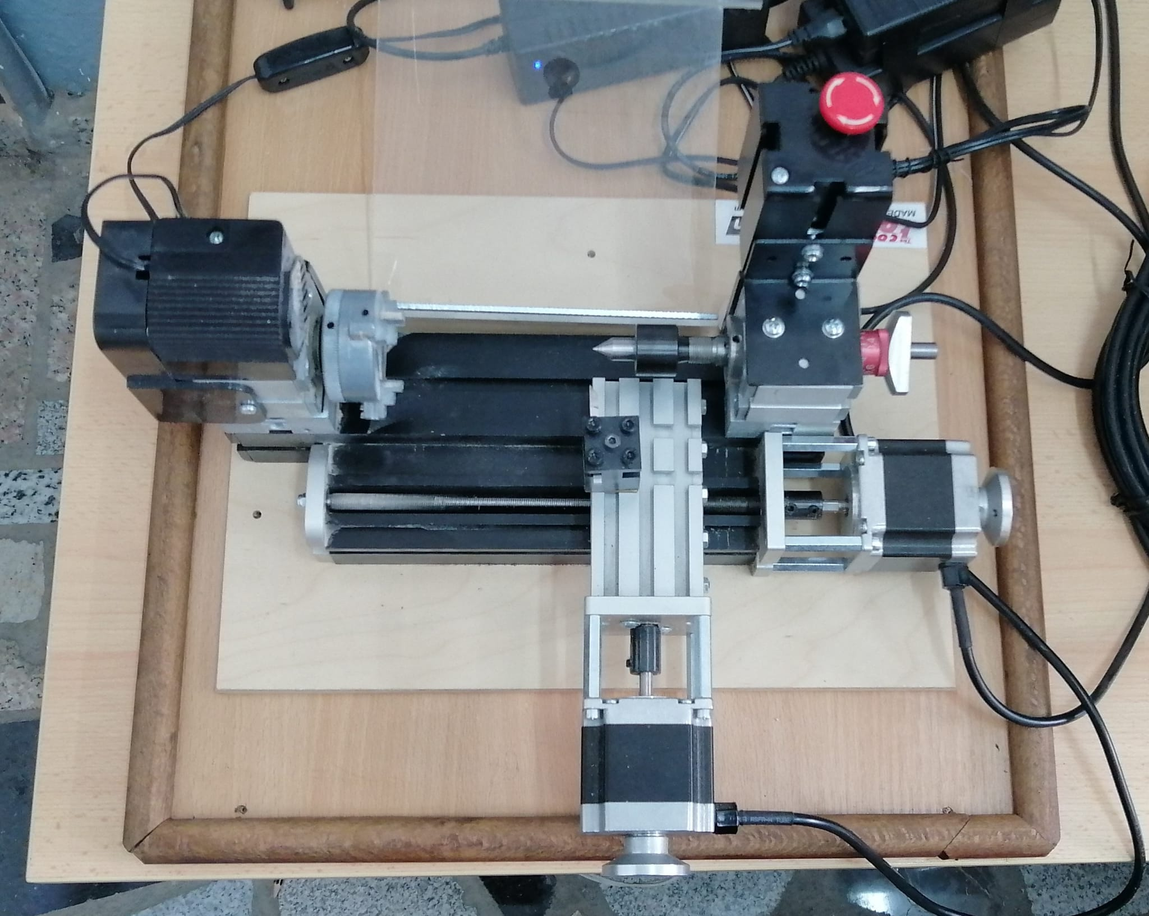
CNC STRUG

Slide 13
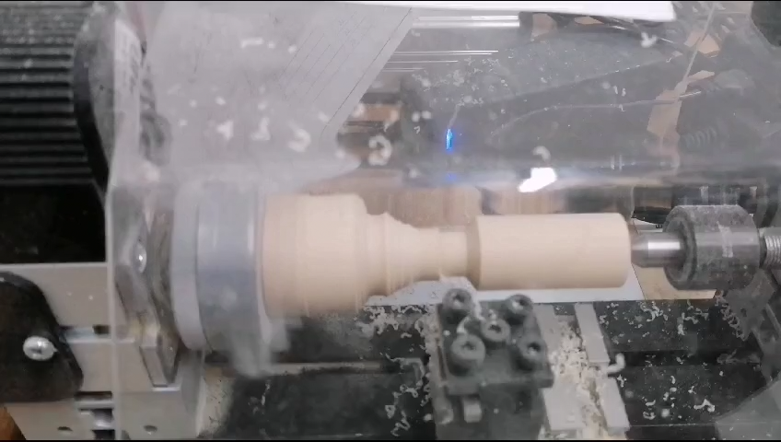

Slide 14
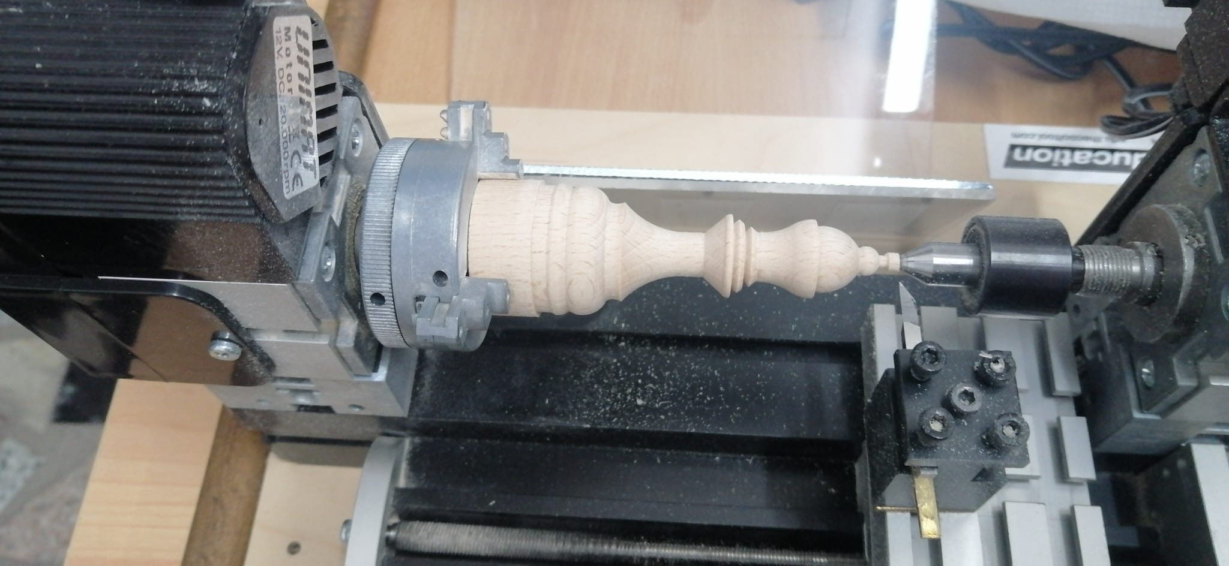

Slide 15
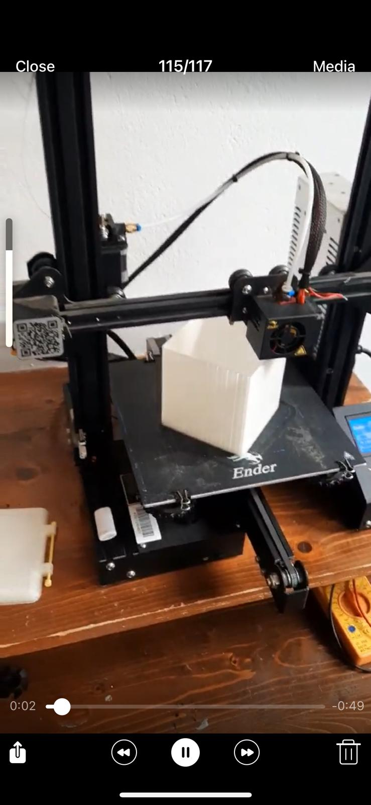
3D ŠTAMPAČ

Slide 16
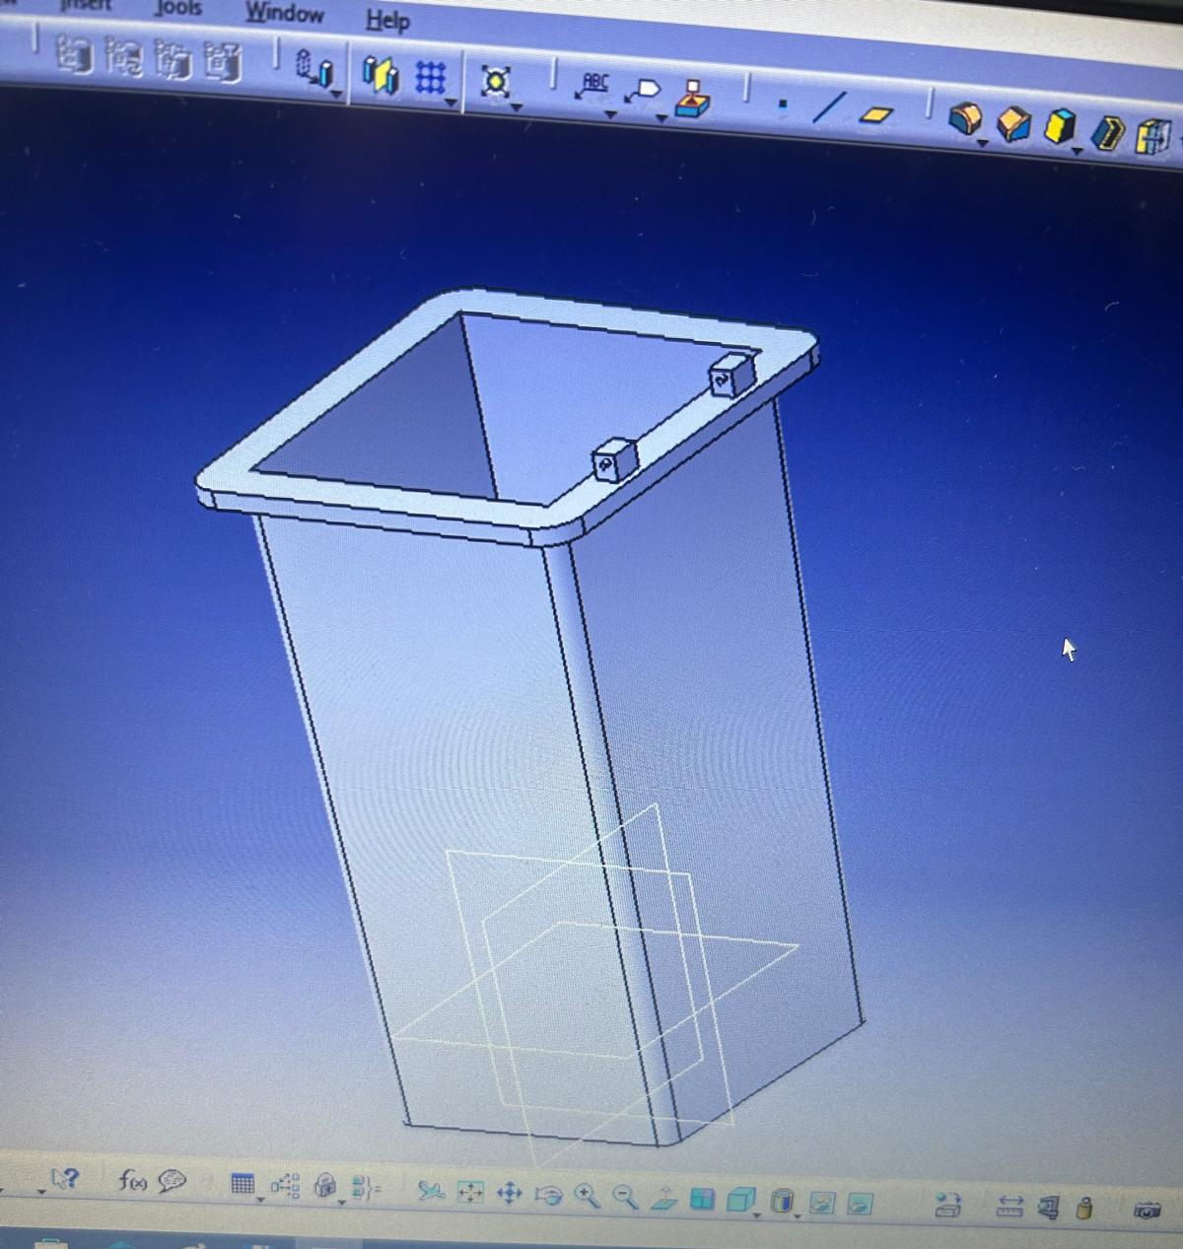

Slide 17
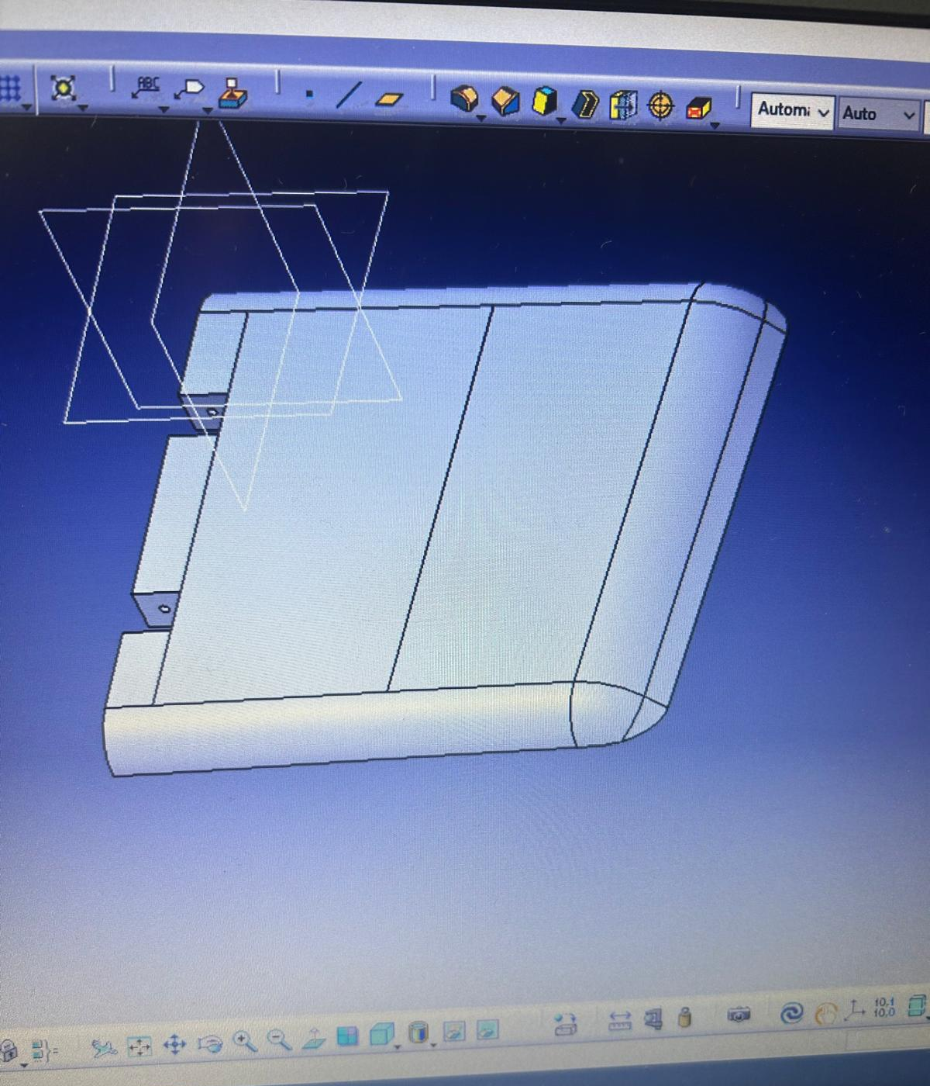

Slide 18
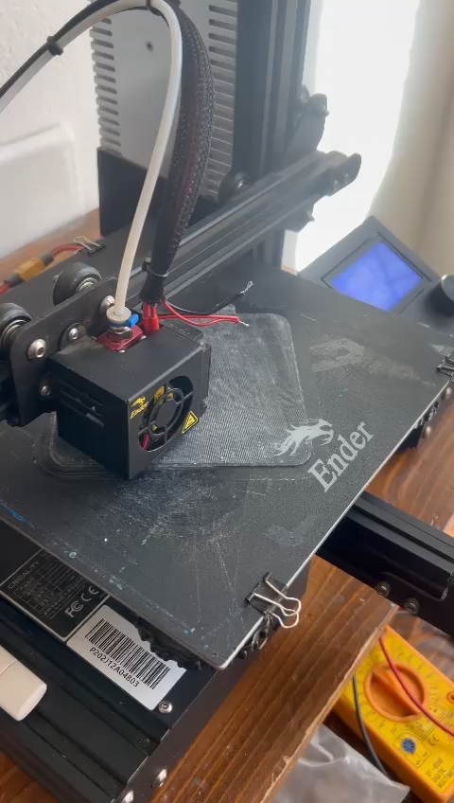

Slide 19
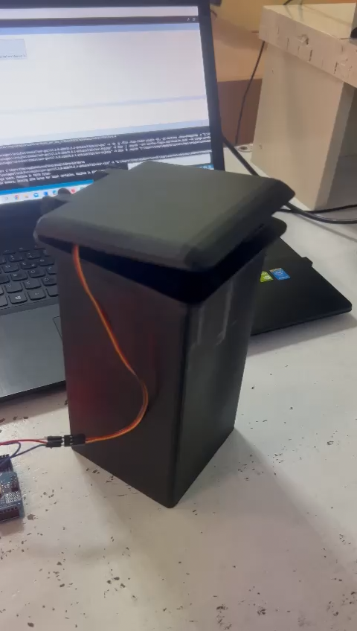

Slide 20
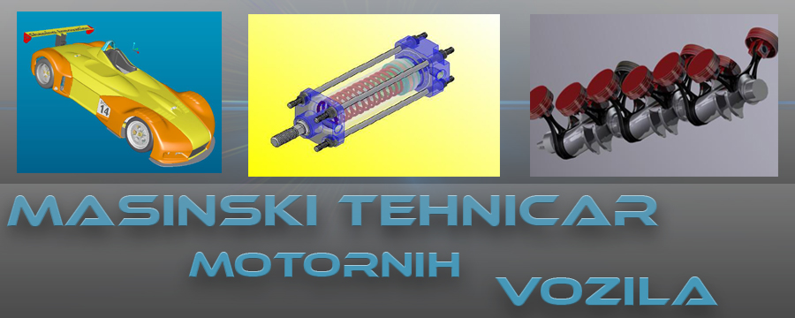
MAŠINSKI TEHNIČAR MOTORNIH VOZILA:
Ovaj obrazovni profil je formiran sa namerom da omogući učenicima sticanje neophodnog teorijskog i praktičnog znanja o motorima, motornim vozilima i njihovoj opremi, pravilnoj eksploataciji, održavanju, elementima automatizacije i dijagnostici ispravnosti motora i motornih vozila.

Slide 21
MAŠINSKI TEHNIČAR MOTORNIH VOZILA:
Posle završenog školovanja mogu se zaposliti u:
Učenici se osposobljavaju za:
Dijagnostiku ispravnosti motora i motornih vozila
Operativno vođenje popravke i servisiranja vozila u servisu, kao i tehnološkog postupka popravke
Operativno vođenje tehničkog pregleda
Praćenje eksploataciono tehničkih karakteristika vozila
Operativno praćenje remonta motornih vozila
Praćenje potreba za rezervnim delovima
Operativno praćenje proizvodnje i održavanja motornih vozila
autoindustriji
auto servisima
servisima za tehnički pregled
MUP-u
Vojsci
Privatni biznis

Slide 22
MAŠINSKI TEHNIČAR MOTORNIH VOZILA:
U toku školovanja učenicima se omogućava praktičan rad u auto-servisima, tehničkim pregledima, garažama a kao obavezan deo nastave omogućava se besplatna obuka za vozača B kategorije.
Takođe se organizuju posete firmama, sajmovima, osiguravajućim kućama i projektantskim biroima gde se učenici mogu bliže upoznati sa konkretnim poslovima kojima se bavi stručnjak ovog profila.

Slide 23
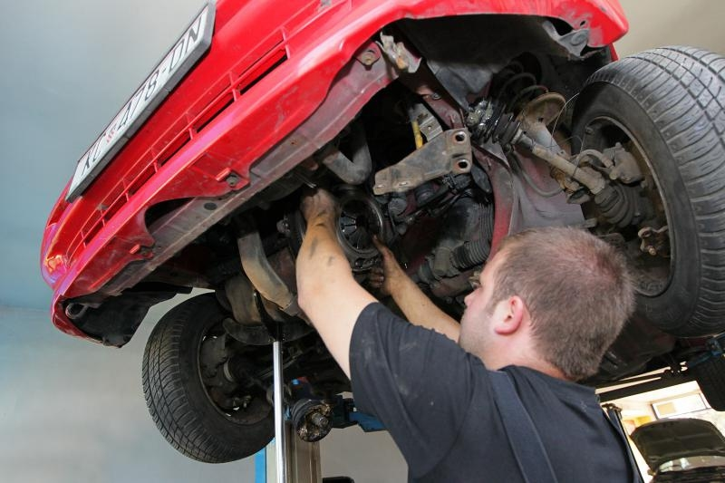
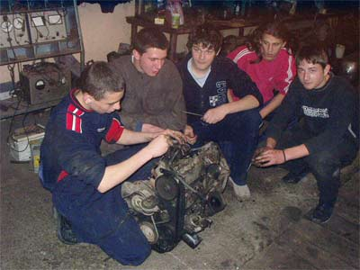
MEHANIČAR MOTORNIH VOZILA:
Obrazovni profil mehaničar motornih vozila omogućuje učenicima da uđu u svet motora i automobila. Zadaci automehaničara su da obavlja tekuće održavanje i popravku vozila, utvrđuje kvar proverom i pregledom celog vozila, proverava funkcionisanje popravljenog dela.

Slide 24

MEHANIČAR MOTORNIH VOZILA:
Posle završenog školovanja
Učenici se osposobljavaju za:
Rad u servisima
održavanje motornih vozila
određivanje i otklanjanje neispravnosti na vozilima
rastavljanje i sastavljanje delova i sklopova prilikom održavanja vozila
Učenici su u mogućnosti da potraže zaposlenje u nekom automehaničarskom servisu.
U preduzećima na održavanju vozila.
Da otvore sopstvenu radionicu i otpočnu privatni posao.

Slide 25
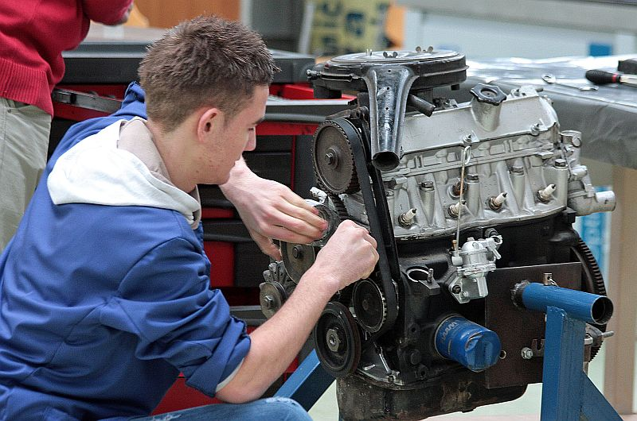
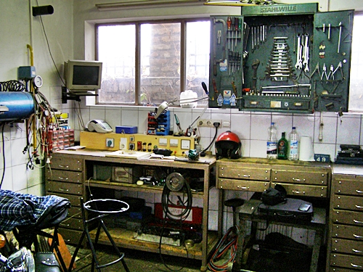
MEHANIČAR MOTORNIH VOZILA:
Na časovima stručnih predmeta i praktične nastave, koji se odvijaju u dobro opremljenom kabinetu i školskoj radionici, učenici stiču teorijska i praktična znanja o radu i popravci motora i motornih vozila. Velika pažnja se poklanja sticanju praktičnog znanja u školskoj radionici. Kao obavezan deo nastave omogućava se besplatna obuka za vozača B kategorije

Slide 26

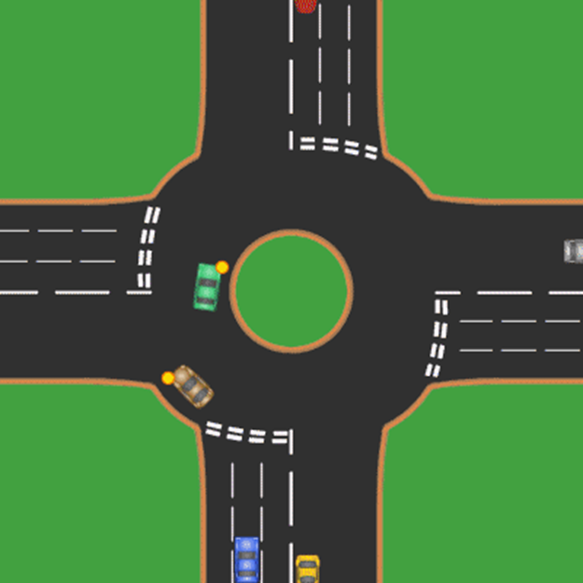
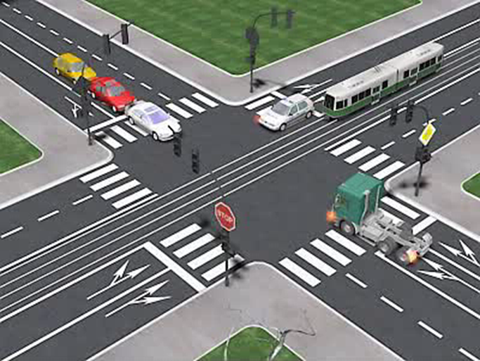
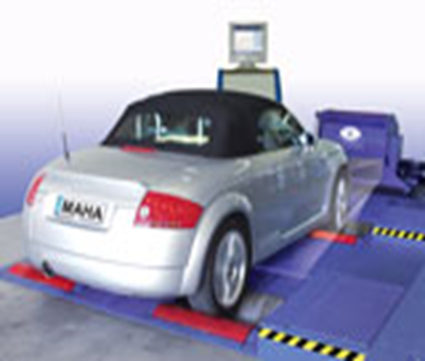
TEHNIČAR DRUMSKOG SAOBRAĆAJA:
Poslovi ovog obrazovnog profila su veoma različiti, npr. prikupljanje, analiza i praćenje podataka o putničkom i teretnom saobraćaju, evidentiranje prisutnosti vozača i raspoređivanje voznog osoblja, provera raspoloživosti i ispravnosti saobraćajne signalizacije, učešće u izradi reda vožnje, poslovi održavanja vozila, tehnički pregledi, registracija, dispečerski i skladišni poslovi i dr.

Slide 27

TEHNIČAR DRUMSKOG SAOBRAĆAJA:
Posle završenog školovanja mogu raditi u:
Učenici se osposobljavaju za:
Vršenje uviđaja saobraćajnih nezgoda.
Osiguranje motornih vozila.
Poslove operatera službe Rent-a-car.
Unutrašnju kontrola saobraćaja.
Organizaciju rada voznih parkova.
Dispečerske poslove.
Tehničku eksploataciju vozila.
Organizaciju održavanja i opravke vozila.
Regulisanje saobraćaja.
Organizaciju rada auto škola.
Preduzećima koja se bave javnim prevozom putnika i robe
Firmama koje se bave unutrašnjim transportom i skladištenjem
Firmama koje se bave održavanjem i projektovanjem puteva
Auto školama
Carinskim službama
PU
Turističkim agencijama
Taksi službama
Parking servisima
Tehničkim pregledima
Firmama koje imaju sopstveni vozni park (Bolnica, Pekare, Građevinske firme...)

Slide 28
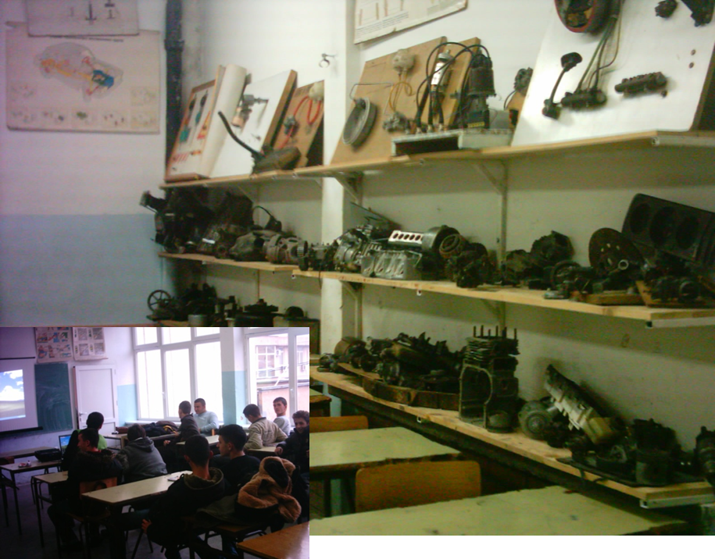
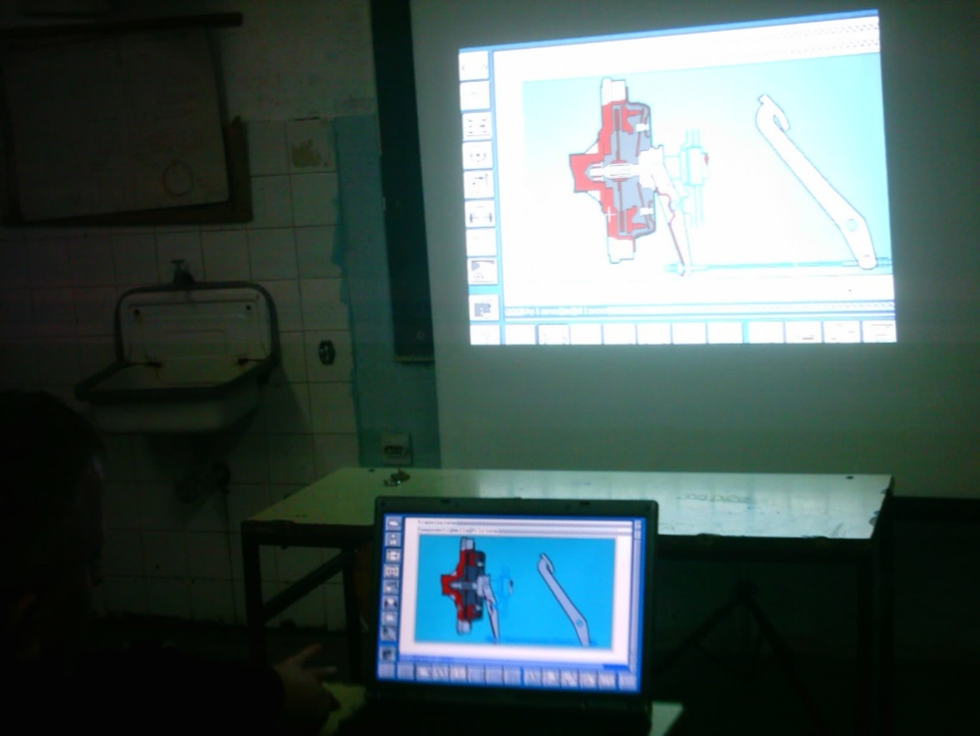
TEHNIČAR DRUMSKOG SAOBRAĆAJA:
praktična nastava obavlja se u učionici ili školskoj radionici, u zavisnosti koja se nastavna tema obrađuje. Organizuju se i posete transportnim preduzećima, RTC-ima, auto-servisima, tehničkim pregledima, taksi-udruženjima, autobazama i autostanicama. Kao obavezan deo nastave omogućava se besplatna obuka za vozača B kategorije.
U III razredu iz ovog predmeta vrši se obavezna obuka i polaganje vozačkog ispita za "B" kategoriju motornih vozila.

Slide 29
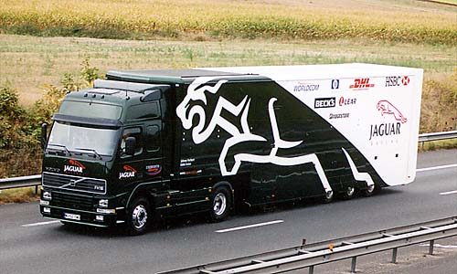
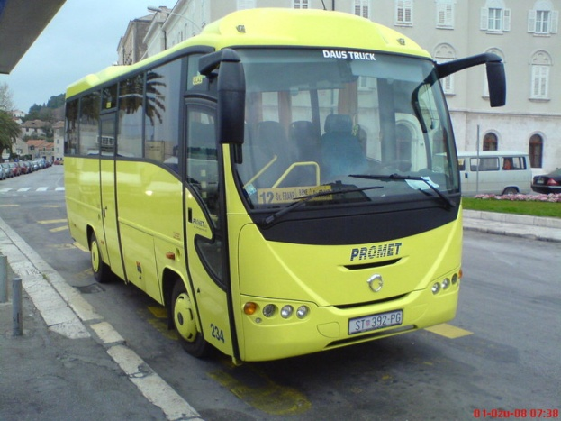
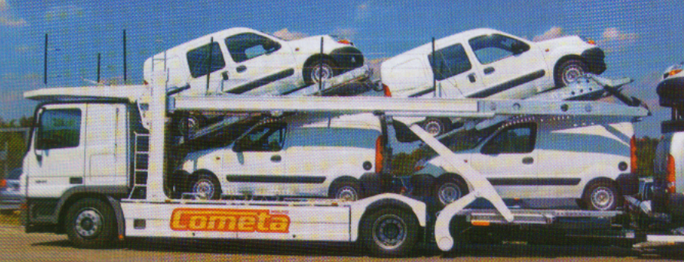
VOZAČ MOTORNIH VOZILA (3 god.):
Posle završenog školovanja
Učenici se osposobljavaju za poslove:
Vozač teretnog motornog vozila i autobusa
Vozač taxi prevoza,
Organizacija poslova saobraćaja uz visok stepen bezbednosti saobraćaja,
Organizacija održavanja ispravnosti motornih vozila,
Špedicija,
Transport
Zvanje vozač motornih vozila osposobljava vas da upravljate vozilom B,C i E kategorije kao osnovnim zanimanjem u državnom i privatnom sektoru

Slide 30
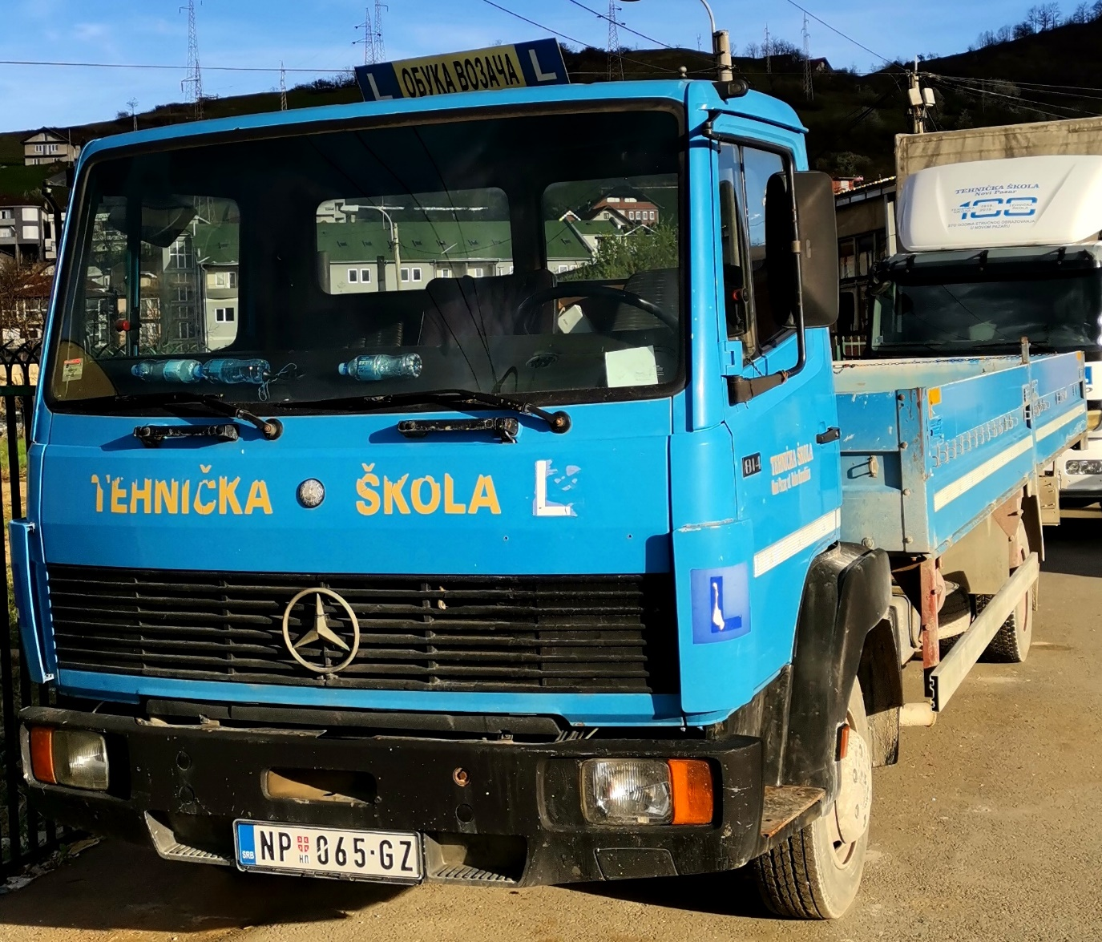
Besplatna obuka i polaganje vozačkog ispita – C KATEGORIJA

Slide 31
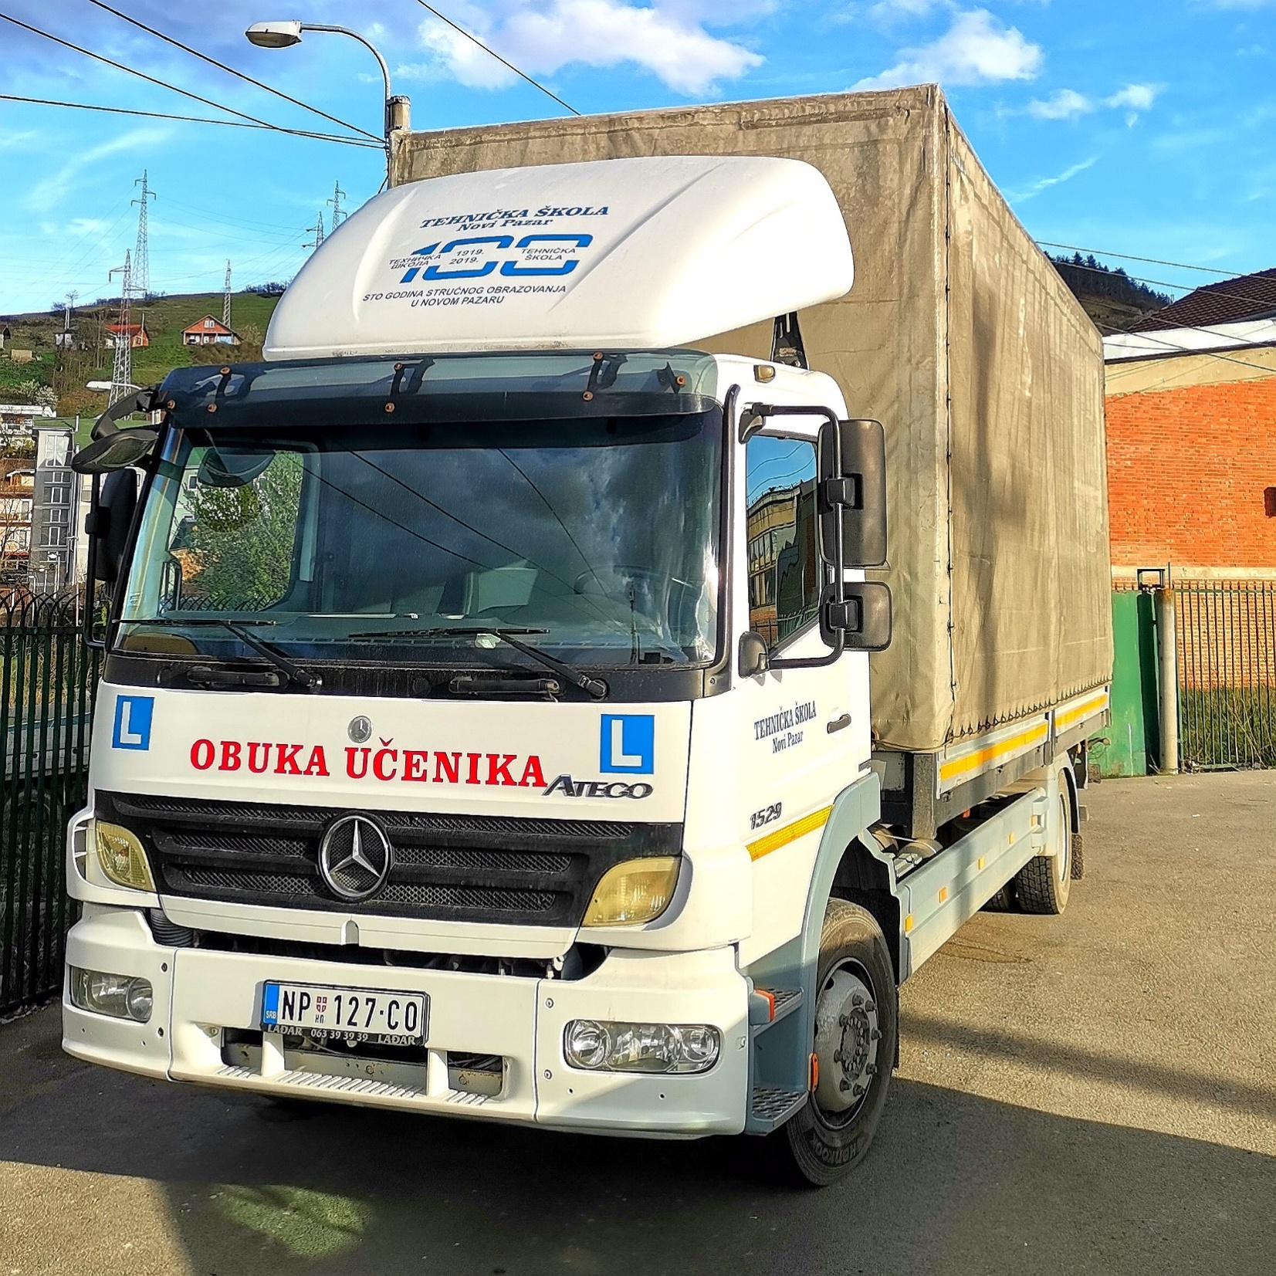

Slide 32

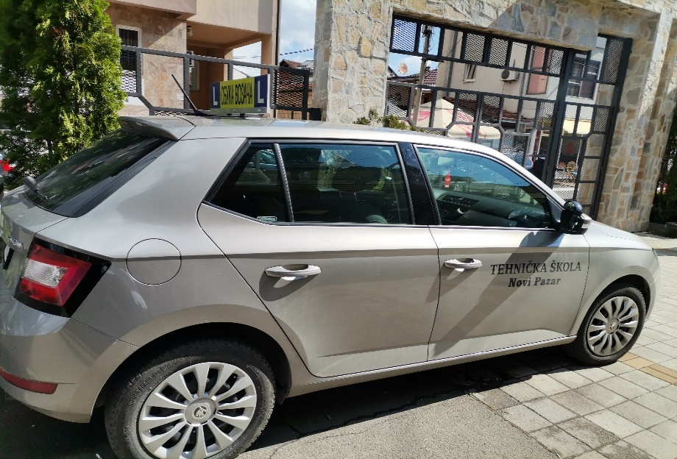
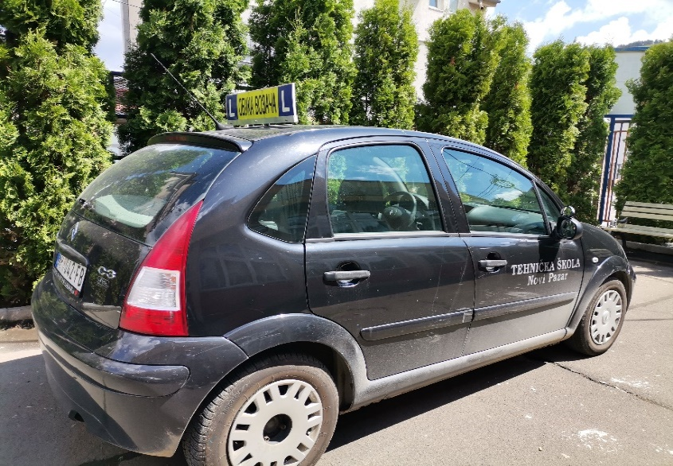
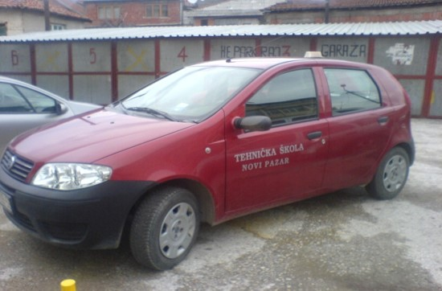
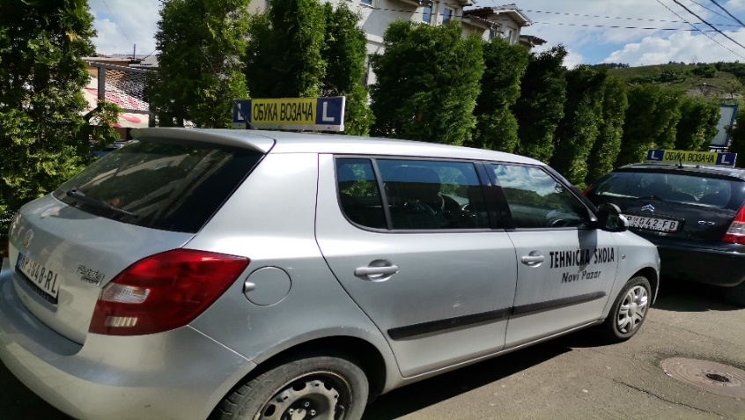
OBUKA I POLAGANJE VOZAČKOG ISPITA – B KATEGORIJA

Slide 33
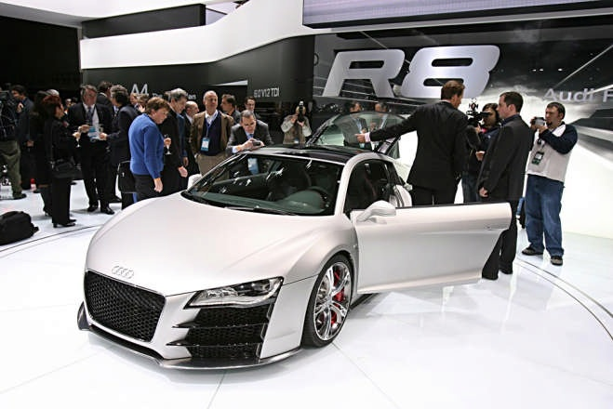
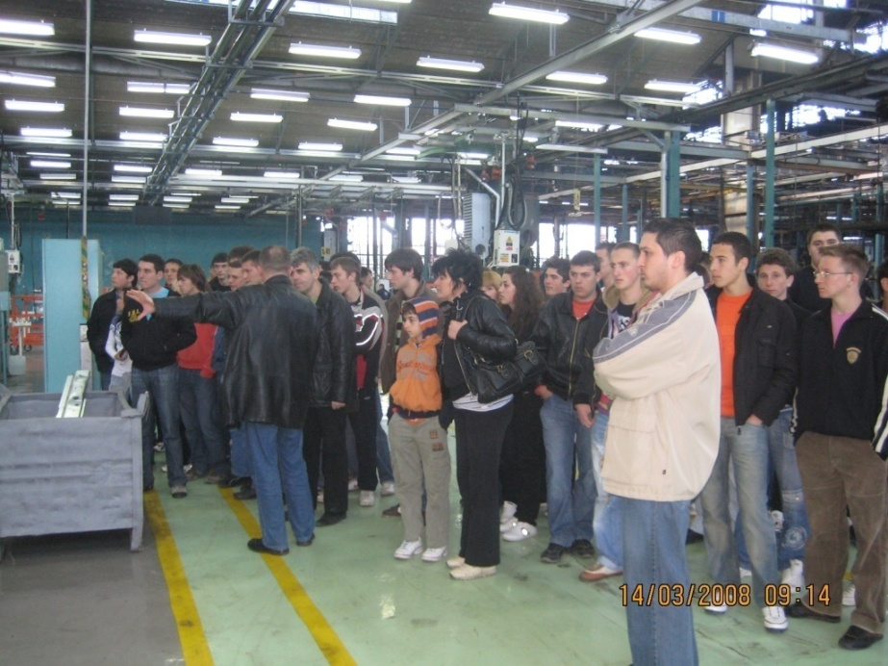
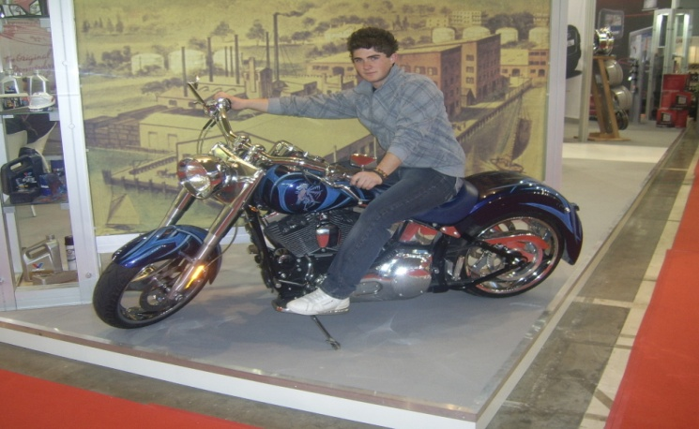



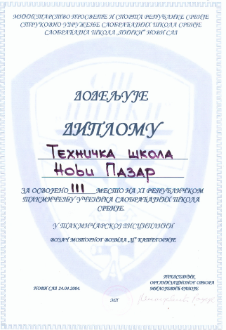

Poseta sajmu automobila i učestvovanje na takmičenjima:

Slide 34

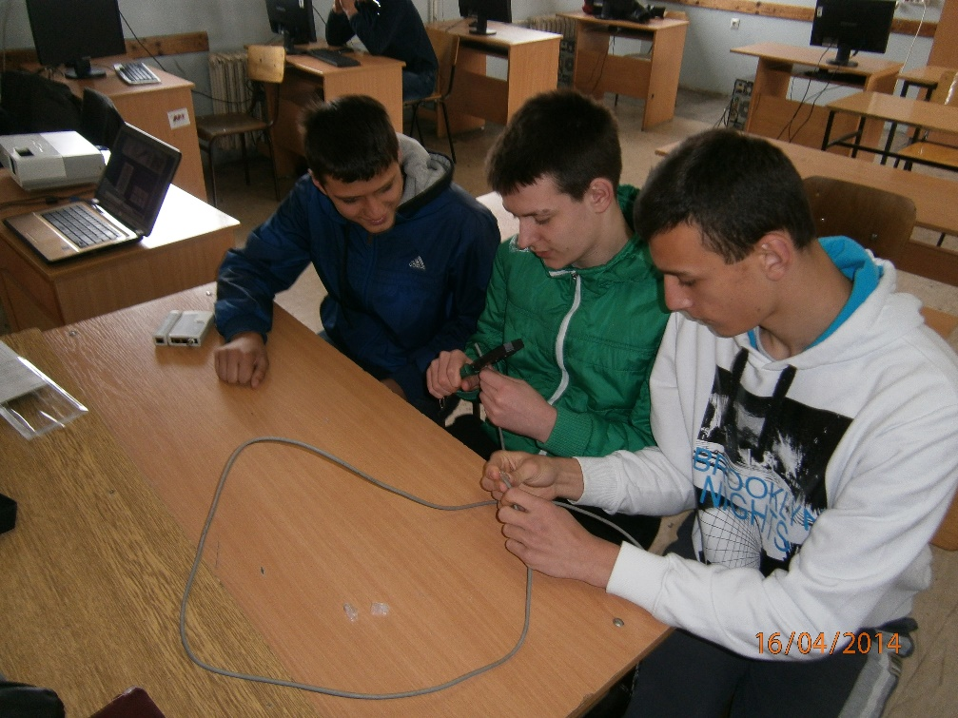
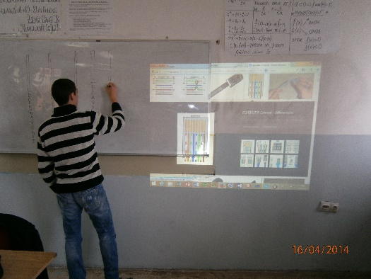
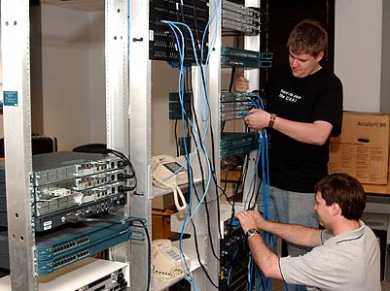
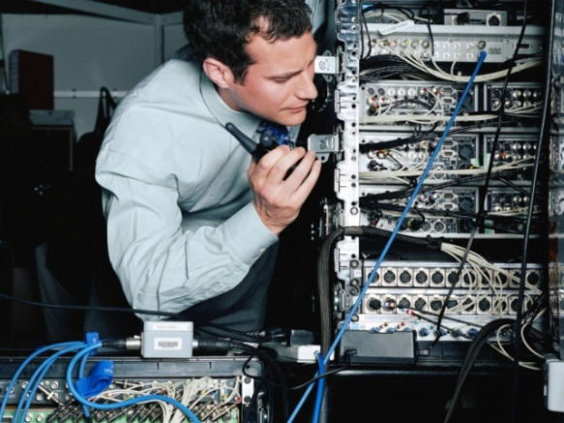
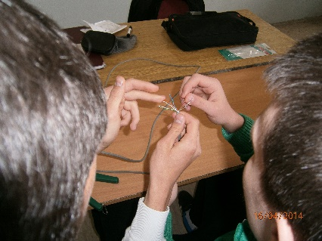
TEHNIČAR ZA ADMINISTRIRANJE RAČUNARSKIH MREŽA
Je novo, moderno zanimanje. Školovanje za ovo zanimanje, na nivou srednjeg stručnog obrazovanja, je počelo 2006. godine kao ogledno. Potreba za školovanjem za ovo zanimanjem se nametnula zbog naglog tehnološkog razvoja računarske tehnike i računarskih mreža.

Slide 35
TEHNIČAR ZA ADMINISTRIRANJE RAČUNARSKIH MREŽA
Uloga administratora u firmi
Učenici se osposobljavaju za:
Postavljanje računarske mrežne opreme na osnovu projektne dokumentacije
Umrežavanje računarske opreme
Održavanje i nadzor računarske opreme i mreža
instaliranje i održavanje pasivne i aktivne mrežne opreme
implementaciju, podešavanje i održavanje računarskih mreža
rad sa bazama podataka
rad sa multimedijalnim softverom
izradu interenet prezentacija
Administrator dodeljuje mrežne adrese.
Dodela prava korisnicima.
Dodela IP adresa uređajima vezanim u mrežu.
Administrator postiže određenu kontrolu nad korisnicima mreže.
Pored toga, zadaci administaroira su i održavanje mrežne opreme, podešavanje računara, štampača i druge mrežne opreme, čuvanje dokumentacije i kopija mrežnog sistema.

Slide 36
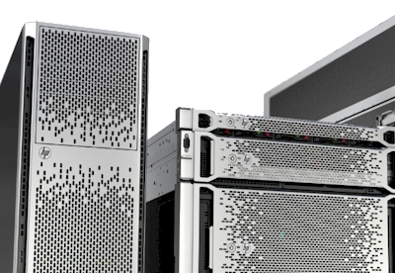
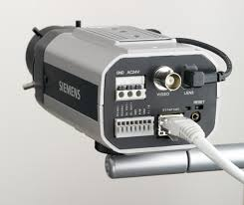
TEHNIČAR ZA ADMINISTRIRANJE RAČUNARSKIH MREŽA
Učenici koji se opredele za ovo zanimanje rade u malim grupama po posebnim nastavnim planovima, sa puno laboratorijskih vežbi i praktičnih aktivnosti. Tehnička škola poseduje kompletnu mrežnu infrastrukturu u 6 informatičkih kabineta (3 LAN i 3 WiFi mreže). Server sobu sa najnovijim HP proliant gen8 serverom. IP kamere, switcheve, routere, TL utičnice itd.

Slide 37
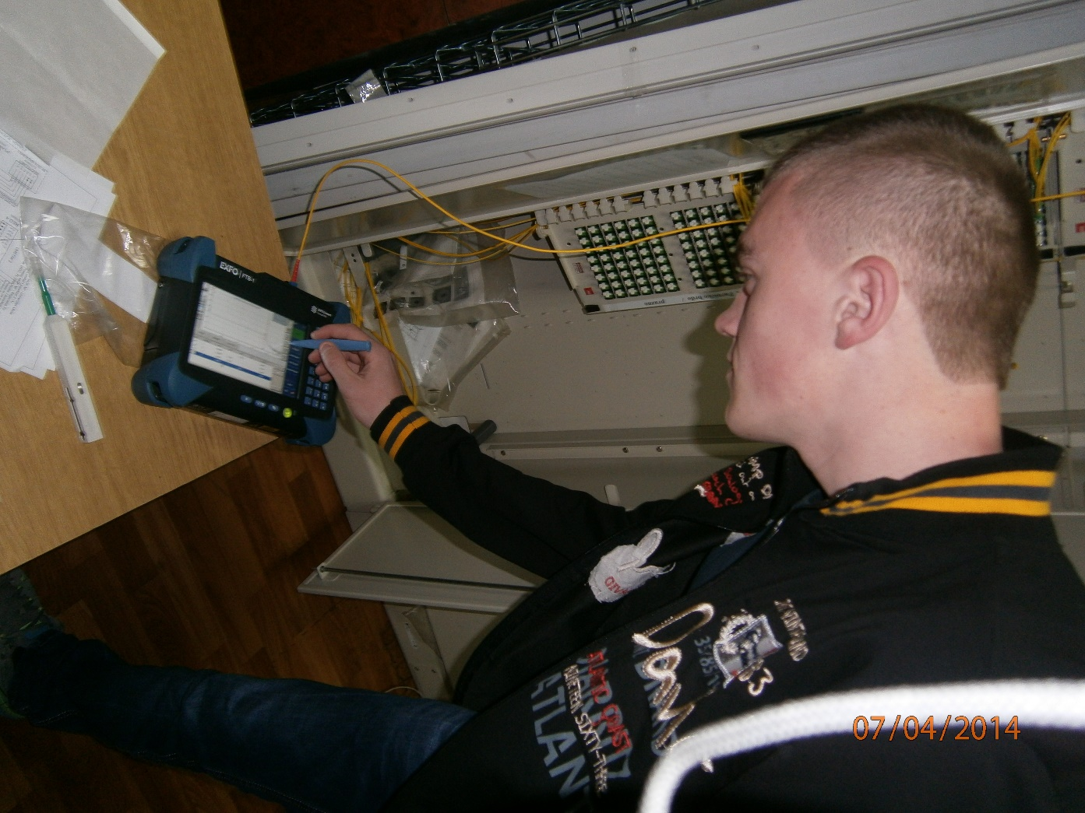
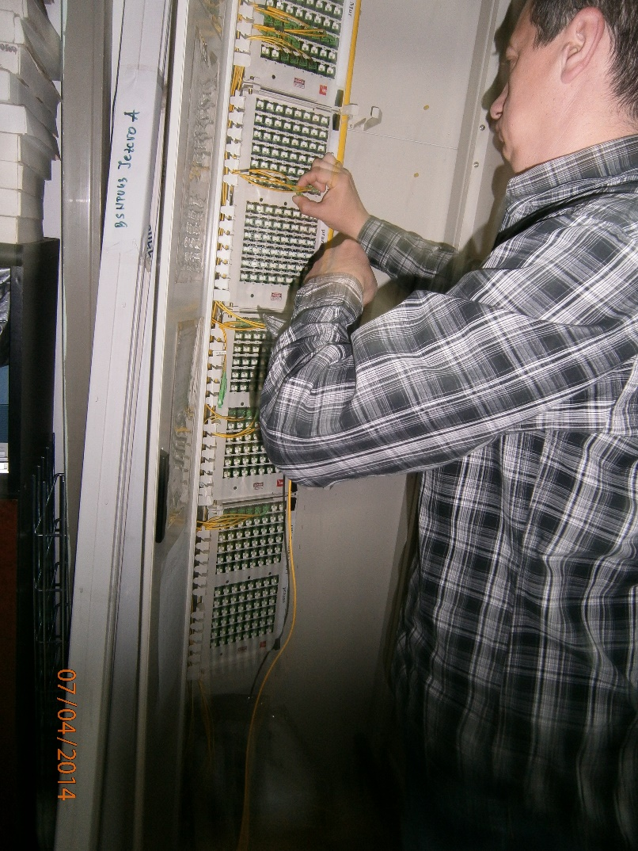
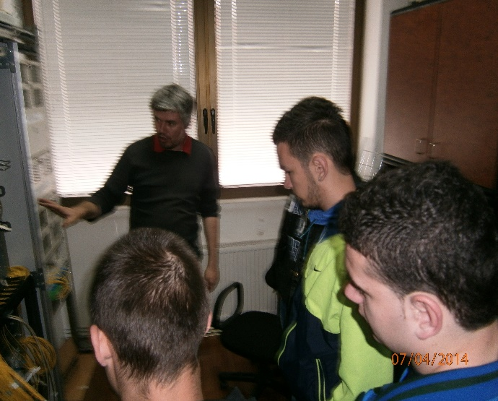
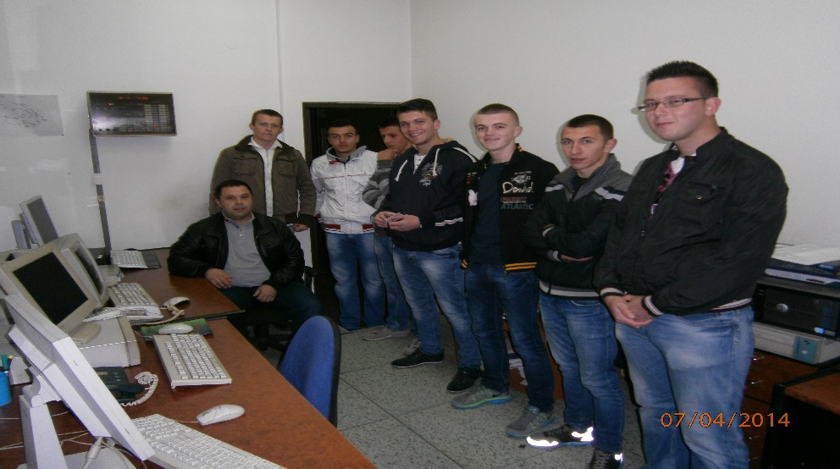
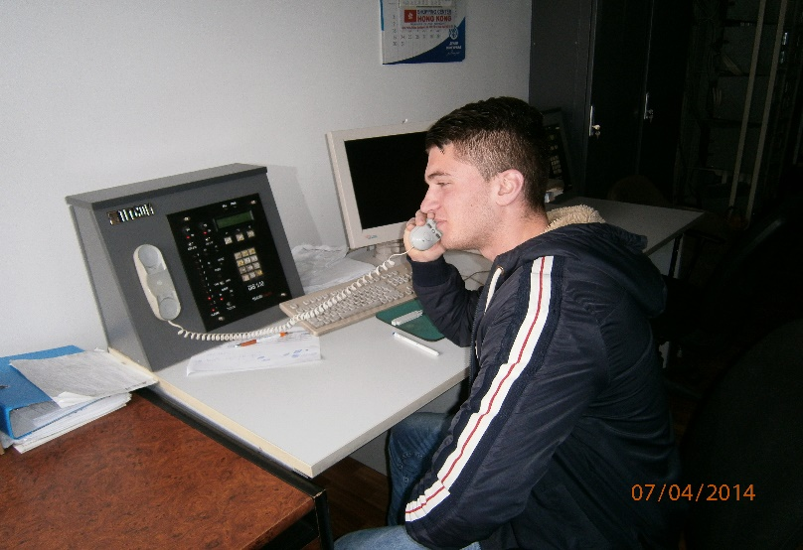
Praktična nastava u TELEKOMU SRBIJA

Slide 38







TEHNIČAR INFORMACIONIH TEHNOLOGIJA
je obrazovni profil usmeren ka osposobljavanju učenika za izradu softverskih aplikacija, kreiranju i razvijanju baza podataka, statičkih i dinamičkih veb prezentacija i održavanju i proveri sigurnosti informacionih sistema.

Slide 39
Nakon završetka odmah posao:
Učenici se osposobljavaju za:
Postavljanje i održavanje operativnog sistema računara
Kreiranje, održavanje, ažuriranje sadržaja i provera sigurnosti platformi za Internet servise
Izrada desktop aplikacija
Izrada statičkih i dinamičkih veb prezentacija i veb aplikacija i njihovo implementiranje
Kreiranje, modelovanje i razvijanje baze podataka
Održavanje i provera siguranosti informacionih sistema
IT menadžer
ERP razvoj i održavanje
Programer
IT sredstva i usluge
DataBase menadzer
Tehnička podrška

Slide 40

ELEKTROTEHNIČAR ENERGETIKE
IZBOROM OVOG ZANIMANJA POSTIŽE SE:
UPOZNAVANJE SA OSNOVAMA PROJEKTOVANJA ELEKTRIČNIH INSTALACIJA
OSPOSOBLJAVANJE ZA ČITANJE ŠEMA I PROJEKATA ZA NJIHOVU IZRADU
OSPOSOBLJAVANJE ZA PRONALAŽENJE I OTKLANJANJE KVAROVA NA ELEKTRIČNIM INSTALACIJAMA
OSPOSOBLJAVANJE ZA PRONALAŽENJE I OTKLANJANJE KVAROVA NA ELEKTRIČNIM APARATIMA I UREĐAJIMA
OSPOSOBLJAVANJE ZA ODRŽAVANJE ELEKTRIČNIH MREŽA, IZVOĐENJE RADOVA U BEZNAPONSKOM STANJU, U BLIZINI NAPONA I POD NAPONOM
UPOZNAVANJE SA PROBLEMIMA U EKSPLOATACIJI RAZVODNIH POSTROJENJA I TRAFO STANICA I NAČINIMA OTKLANJANJA PROBLEMA
OSPOSOBLJAVANJE ZA SAMOSTALNO OBAVLJANJE ISPITIVANJA I POPRAVKE ELEKTROMOTORA

Slide 41




ELEKTROTEHNIČAR ENERGETIKE:
OSPOSOBLJAVANJE ZA UPRAVLJANJE I ODRŽAVANJE ELEKTROMOTORNIH POGONA SA AUTOMATSKIM UPRAVLJANJEM
UPOZNAVANJE SA OBNOVLJIVIM IZVORIMA ENERGIJE
STICANJE ZNANJA O PRIMENI RAČUNARA U ELEKTROENERGETICI

Slide 42
ELEKTROTEHNIČAR ENERGETIKE
MOGUĆNOSTI ZAPOSLENJA
NASTAVAK ŠKOLOVANJA
ELEKTRODISTRIBUCIJA
PROJEKTNI BIROI
ELEKTRO SERVISI
RAZVODNA POSTROJENJA
TRAFO STANICE
ELEKTRANE
ELEKTROMOTORNI POGONI U INDUSTRIJSKIM POSTROJENJIMA
ZNANJA STEČENA U SREDNJOJ ŠKOLI OBEZBEĐUJU PROHODNOST ZA STUDIRANJE NA VISOKOŠKOLSKIM USTANOVAMA

Slide 43

ELEKTRIČAR
Cilј stručnog obrazovanja obrazovnog profila Električar je osposoblјavanje učenika za izvođenje elektroinstalaterskih radova na objektima, montiranje i održavanje elektromotornih pogona, uređaja i industrijske elektroopreme u skladu sa merama zaštite zdravlјa i bezbednosti na radu.

Slide 44

ELEKTRIČAR
U toku školovanja osposobljava se za:
primenu teorijskih znanja u praktičnom radu
preuzimanje odgovornosti za kontinuirano učenje i napredovanje u poslu i karijeri
blagovremeno reagovanje na promenu u radnoj sredini
prepoznavanje poslovnih mogućnosti u radnoj sredini i širem socijalnom okruženju
primeni sigurnosnih, zdravstvenih i mera zaštite životne sredine u procesu rada
upotrebu informacionih tehnologija u prikuplјanju, organizovanju i korišćenju informacija u radu i svakodnevnom životu

Slide 45
ELEKTRIČAR
SE OSPOSOBLJAVA I ZA:
Postavljanje električnih instalacija
Remont i rekonstrukciju elektro delova postojeće instalacije i opreme
Korišćenje i razumevanje tehničke dokumentacije
Preventivno angažovanje na poslovima elektroodržavanja
Poznavanje savremenih trendova i novih tehnologija u radu sa električnom opremom i uređajima
By Dina Omerović

